Slide 1
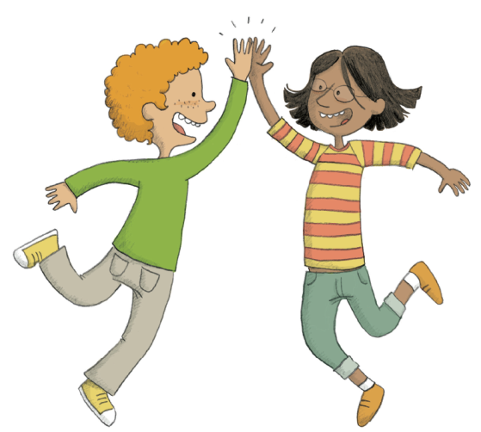
Atelier destiné
aux parents
Notes:
Présentation
Comprends atelier imposé (fin de journée) obj.commun b-ê des enfants
À nous deux _____ cumul ans expérience nous + eux. Mettre en commun et voir façon b-ê des enfnants
+ Merci présence… permet poursuivre prévention suite à notre passage.
+ 25 ans /Territoire de la Mauricie / plus de 32 000 enfants et 9 200 adultes.
OC subventionné par PSOC + Fondations / 1998 Prix droit et liberté de la Commission des droits de la personne et de la jeunesse.
Facebook / Twitter

Slide 2
Documents du ROEQ
10 organismes ESPACE
Reconnaissances
Site Web
espacesansviolence.org
Documentation
Notes:
Prix invité à lire la brochure
Présenté la documentation aux parents
Aujourd’hui nous ne sommes pas la pour juger mais nous allons parler ouvertement de la violence
Enfants : violence entre enfants et de la part des adultes
Adultes : réflexion sur nos propres comportements

Slide 3
Plan de l’atelier
Présentation
Dynamique des abus de pouvoir
Ateliers
Analyse et problématique
Prévention au quotidien et discipline positive
Indices de violence
Quand l’enfant se confie
Ressources du milieu
Pause
Notes:
Évaluation : quitte avant
Durée 2h et pause
Questions situations personnelles ou qui concernent leur enfants : disponibles à la fin

Slide 4
Programme ESPACE
4 volets indissociables
Personnel du milieu
Personnel du service de garde
Parents
Enfants
Notes:
Le programme ESPACE vise la prévention de toutes les formes de violence … VVer/ VPsy / VP / VS et / N / Intimidation.
4 volets indissociables … et Quelques fois, nous offrons des ateliers-conférences à des organismes communautaires pour répondre à des besoins spécifiques au niveau de la prévention.
Les principaux objectifs sont …
Outiller les adultes et les enfants
Reconnaître les violences
Donner des moyens concrets pour y faire face
Développer la confiance en soi et l’autonomie
C’est pour cela qu’ESPACE à besoin de vous et de l’implication du milieu pour y arriver.
Notre objectif c’est de créer un réseau d’entraide dans le milieu pour que les enfants et les adultes se sentent outillés et appuyés dans la lutte contre les violences commises envers les enfants.

Slide 5
Prévention traditionnelle versus Approche ESPACE
Notes:
La prévention traditionnelle
s’appuient sur des informations fausses : agresseur inconnu vs connu et aimé de l’enfant et il vit avec l’enfant ou dans son entourage.
Les adultes ont souvent mal à l’aise avec le sujet et ne veulent pas faire peur aux enfants.
Souvent on va utiliser des ne pas pour faire de la prévention avec les enfants:
« ne pas » : ne pas accepter … bonbons / parler / voiture d’un inconnu, bref, ne pas faire ceci ou cela, sans proposer de solutions possibles.
Mythes et des préjugés : les agressions par un inconnu représentent 15 % des situations d’agressions / ces façons suscitent la peur.
Responsabilise… qui n’a pas respecté les règles de « ne pas ».
Donne un faux … sentiment de fausse sécurité … impossible … mettre en prison en même temps et pour longtemps. + arrive à les arrêter, pls pers ont déjà été agressées.
Dans nos rapports avec les enfants, nous avons souvent des messages contradictoires. Ex : sortie au centre commercial
L’approche ESPACE se distingue … app trad = visent contrôle des victimes potentielles ou de l’agresseur.
À ESPACE, nous faisons de la prévention avec les enfants en utilisant une approche globale. Donc, on dit aux enfants, peut importe la personne, peut importe le geste ou le toucher si tu ne te sens pas en sécurité avec quelqu’un il y a des choses que tu peux faire. Cela vous sera présenté par _______ tantôt.
Alors, en faisant de la prévention comme cela ça ne cible personne et ça laisse le loisir à l’enfant de choisir ce qui lui convient ou pas sans faire peur et responsabiliser l’enfant s’il se passe quelque chose.

Slide 6
Dynamique des abus de pouvoir
Notes:
Dynamique des abus de pouvoir
Au-delà des situations spectaculaires que l’on voit dans les médias, il y a la violence qui nous touche toutes et tous. Celle sur laquelle nous avons du pouvoir.
La violence faite aux enfants est l’expression d’un abus de pouvoir d’un adulte sur un enfant ou encore d’un enfant sur un autre enfant plus vulnérable.
C’est pourquoi notre analyse questionne les inégalités de pouvoir entre les personnes et notre approche vise le renforcement des enfants, des adultes et des milieux de vie.

Slide 7
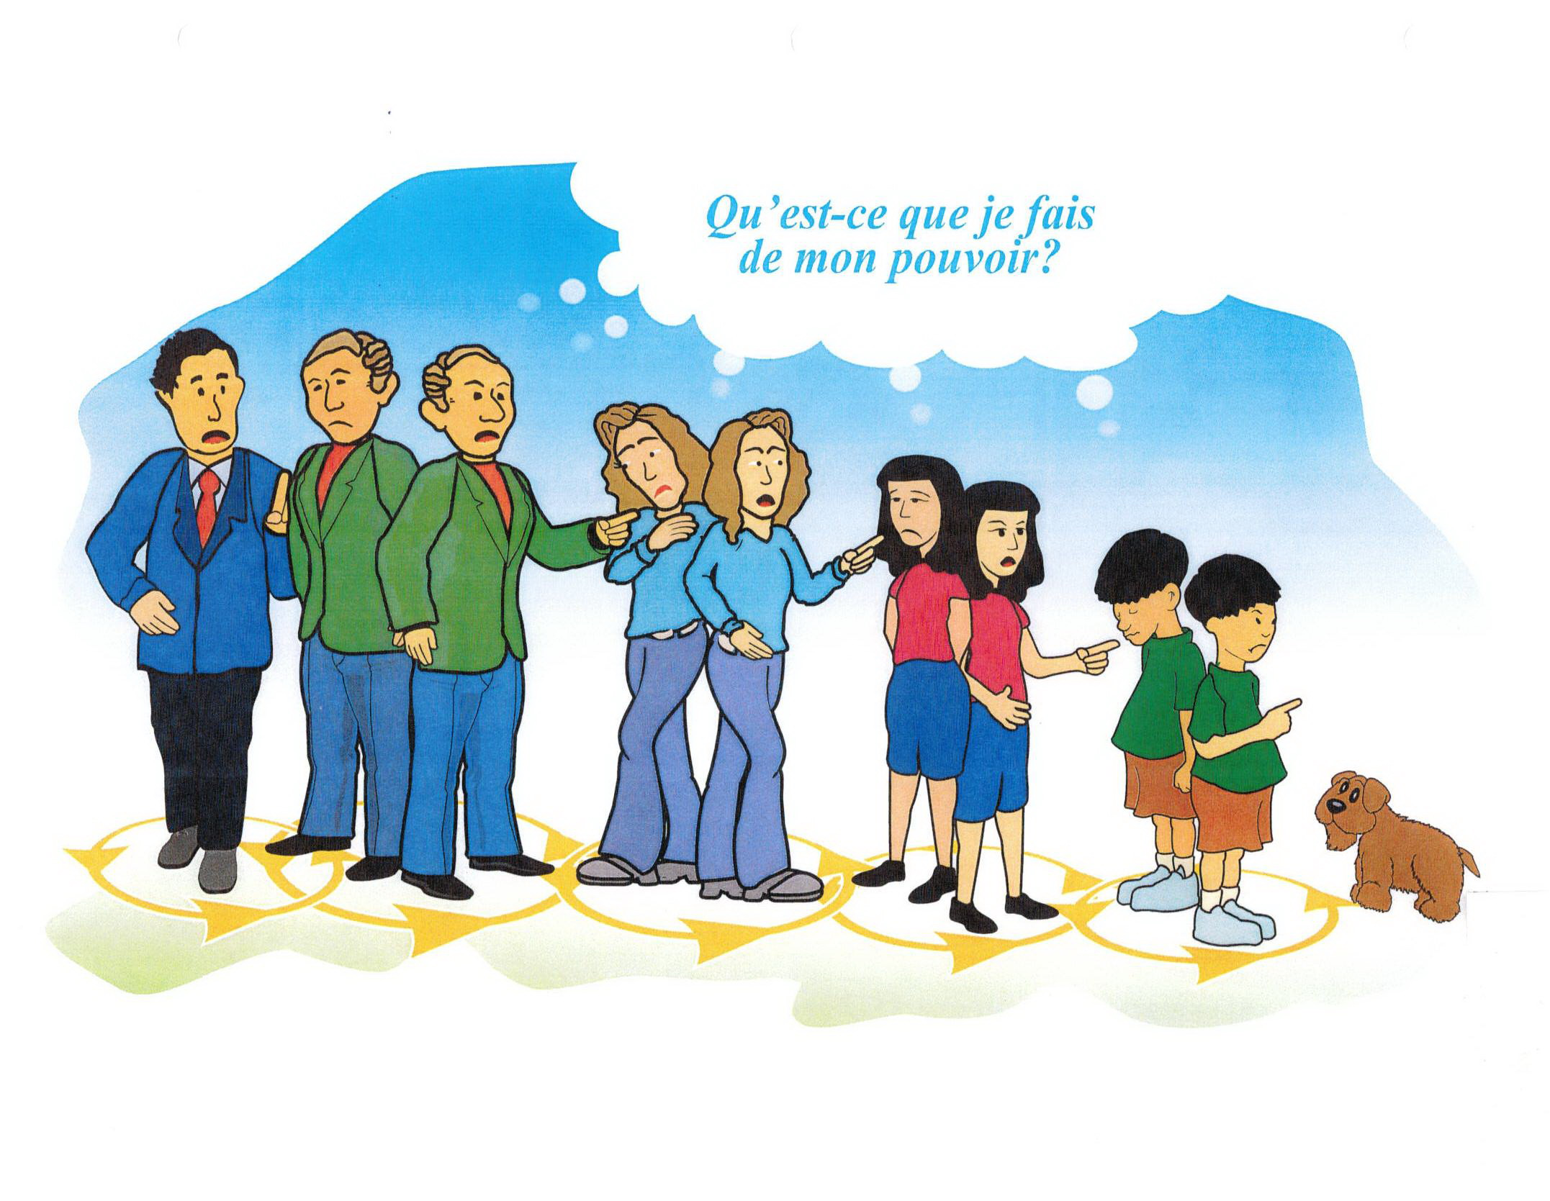
Notes:
Voilà à quoi ça peut ressembler quand nous utilisons notre pouvoir pour nous défouler sur les autres.
Curieusement, je ne me défoulerais pas sur mon patron comme lui l’a fait sur moi.
La violence s’exprime dans des rapports inégaux et par des personnes en position de pouvoir ou qui se l’approprient

Slide 8
Le pouvoir est une responsabilité
Réfère à l’éducation
Devient un problème lorsqu’utilisé au détriment de l’enfant
Notes:
Notre statut d’adultes nous donne du pouvoir sur les enfants.
Ce pouvoir est surtout une responsabilité face aux enfants : encadrer, guider, valeurs
Ce pouvoir n’est pas mauvais en soi, tout dépend de ce que nous en faisons et la majorité du temps ok
Pas une perte de contrôle
Ils fonctionnent normalement
C’est une prise de contrôle afin de répondre à leurs besoins et contrôler plus faible qu’eux
Cela devient un problème quand nous utilisons pour poser un geste qui n’apportent rien au bien-être de l’enfant et qui l’abaisse plutôt que de l’élever, le valoriser
Ces abus de pouvoir peuvent se traduire en agression

Slide 9
Facteurs de vulnérabilité
Qu’est-ce qui rend les enfants vulnérables aux agressions?
Le manque d’information
La dépendance vis-à-vis des adultes
L’isolement social

Slide 10
Actions à favoriser…
Le manque d’information
Reconnaitre la violence
Savoir comment réagir
La dépendance vis-à-vis des adultes
Développer affirmation de soi et jugement critique
L’isolement social
Développer l’entraide
Connaitre les ressources
Identifier des personnes de confiance
Notes:
Le manque d’information
Les enfants sont :
Peu ou mal informés au sujet des agressions
Et encore moins au niveau de leur droit
La dépendance vis-à-vis des adultes
Naturel que les enfants dépendent des adultes pour être nourris, éduqués, aimés et pour apprendre à vivre en société.
Cette dépendance devrait susciter la protection des adultes
Il arrive que des adultes l’utilisent au contraire au détriment de l’enfant en leur infligeant des blessures morales ou physiques
Les enfants se voient comme les adultes les voient comme des êtres qui ont besoin des adultes pour régler problème et les protéger.
L’isolement social
Connaissant peu ressources d’aide disponibles et ignorant leurs droits, les enfants
Entre eux, les enfants se considèrent comme de simples partenaires de jeu
Situation plus grave quand enfant victime et agresseur dit garder secret

Slide 11
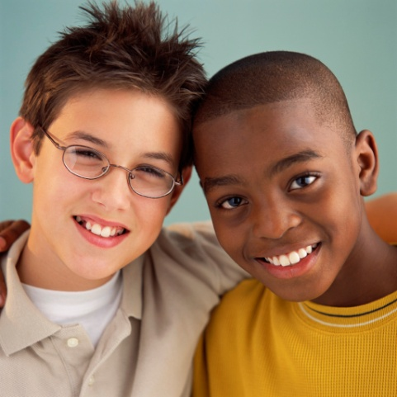
L’atelier des enfants
Visite tout le milieu
Adapté
3 personnes
Mises en situation et discussions
Carte
Aide-mémoire
Cahier activités
Notes:
Le programme ESPACE a été conçu :
diminuer la vulnérabilité des enfants
augmenter leur pouvoir d’agir
ESPACE mise sur l’affirmation de soi - l’entraide - force intérieure pour prévenir la violence
→ Visite tout le milieu (enfants et adultes)
Adapté aux groupes d’âge
3 personnes (animatrice et comédiennes, à tour de rôle)
→ Mises en situation et discussion (version négative où l’enfant se fait enlever ses droits …)
La victime est à tour de rôle une fille et un garçon dans les mises en situation
→ Carte – Aide mémoire – Cahier d’activités

Slide 12
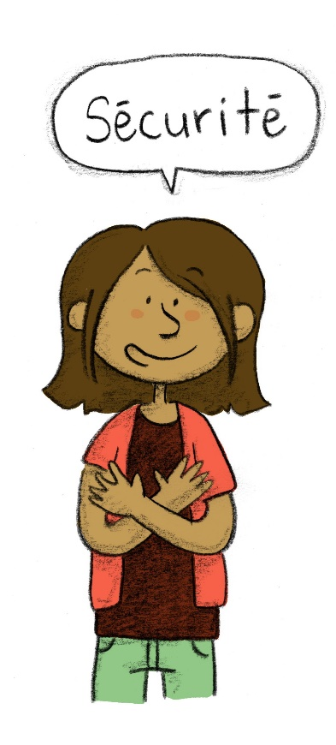
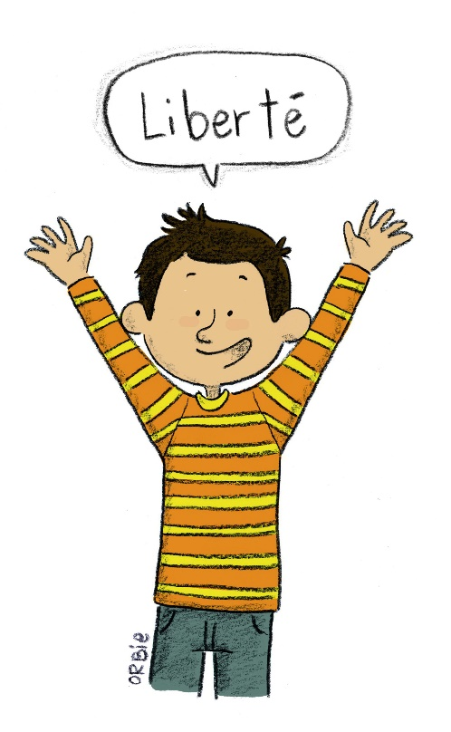
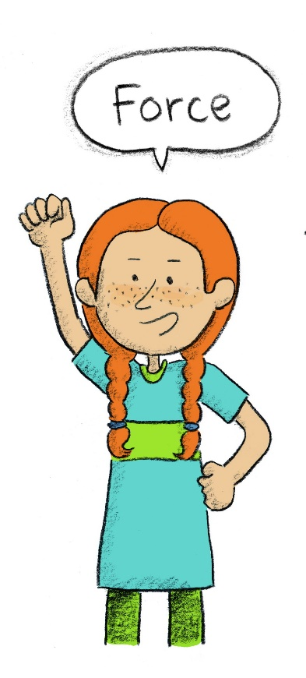
Droits
Notes:
QUELS SONT LES DROITS DONT NOUS PARLONS?
On sait que les enfants ont le droit de manger, jouer, dormir mais
On dit aussi que tous les êtres humains ont 3 droits
Le droit de se sentir
S
F
L
→

Slide 13
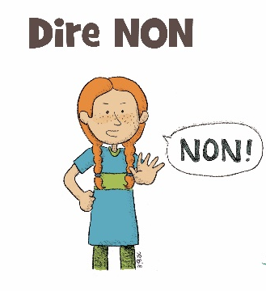
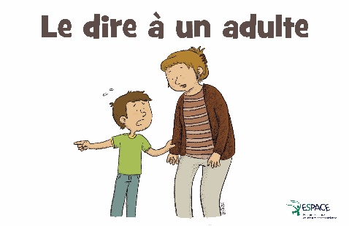
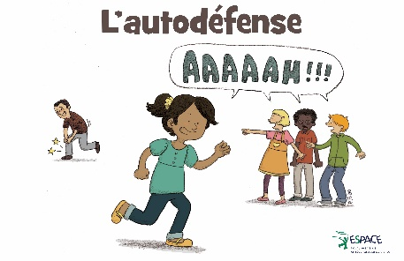
Stratégies
Dire non
Demander de l’aide
Le dire à un adulte
Utiliser les trucs d’autodéfense
et le cri, si je suis en danger
Notes:
Qu’est-ce que l’enfant peut faire s’il vit une situation de violence.
Qu’est-ce qu’il peut faire si quelqu’un lui enlève ses droits… ne se sent plus en SFL
Exemple: « Un enfant vous dit qu’il se fait tout le temps pousser par un autre enfant dans la cour de l’école? »
Qu’est-ce que je pourrais lui dire pour l’aider?
Quels moyens il pourrait utiliser pour que ça arrête et qu’il se sente plus en SFL quand il est SEUL?
Dire NON, s’affirmer pas juste en parole mais en attitude
Demander l’aide de ses amis (venir avec lui…)
Si ça ne fonctionne pas…aller le dire à un adulte de confiance
Nous leur disons aussi que dans certaines situations, lorsqu’il n’y a personne autour et qu’il sont en danger.
Il peuvent aussi utiliser des trucs d’autodéfense et crier
Donner la permission de réagir quand il ne se sent plus en S
Finalement, ces moyens vont lui apprendre à faire face à ce genre de situation à l’avenir, ça va lui redonner du pouvoir.
→

Slide 14
Les rencontres individuelles
Sur une base volontaire
Donner leurs commentaires
Faire de la révision
Référer au besoin
Notes:
UNE FOIS L’ATELIER TERMINÉ, NOUS LES INVITONS À VENIR NOUS RENCONTRER EN INDIVIDUELS
Sur une base volontaire
Donner leurs commentaires
Faire de la révision (rappel des droits – quand utiliser les trucs autodéfense…)
Référer au besoin si l’enfant a besoin d’un suivi
Il se peut aussi que ns ayons à rencontrer votre enfant une 2^{ième} fois pour s’assurer qu’une situation est réglée par exemple.
À la fin de l’atelier, loin d’être apeurés, les enfants se sentent généralement
Plus forts,
Avec des solutions à mettre en application, au besoin.
→

Slide 15
Suite … atelier des enfants
Avantages du programme
Recherche
Notes:
LES AVANTAGES DU PROGRAMME ESPACE?
Les enfants apprennent qu’ils ont tous les mêmes droits (ni + ni -).
Enfant victime= Apprendra à faire respecter ses droits.
Enfant + agressif= Devient plus conscient des droits des autres.
Prévention au quotidien sans faire peur sans cibler, sans nommer personne.
C’est de dire à l’enfant: « Peu importe où tu es, peu importe la personne avec qui tu es, si cette personne te dit ou te fait qq chose qui te rend mal à l’aise ou te bouleverse, cette personne t’enlève tes droits ».
Correct de trouver des solutions pour retrouver tes droits.
Y'a des choses que tu peux faire.
Donner la permission de réagir quand S est compromise
Recherche : Les adultes craignent parfois qu’un programme comme le nôtre ait des effets négatifs chez les enfants : peur, agressivité…
Voulu vérifier avec chercheurs.
Résultats démontrent pas de raison d’avoir ces craintes. (Disponibles sur la table.)
___________________________________________________________________________
Au besoin:
Si l’enfant modifie ses comportements suite à l’atelier (trucs d’autodéfense…)
Teste ses nouveaux apprentissages
Lui dire que « vs êtes rassurés de savoir qu’il sait se défendre physiquement au besoin
Recadrer: les droits des autres sont aussi important que les siens
Rappeler les règles (maison – école – sports)
L’autodéfense est utile lorsqu’on est en DANGER.

Slide 16
Présentation au
Préscolaire
Préscolaire
Notes:
LA PRÉSENTATION DES ATELIERS DU PRÉSCOLAIRE
3 jours consécutifs de 20-30 minutes d’animation
Suivis de rencontres individuelles ou de jeux libres (prévoir 1 hr/jr)
→

Slide 17
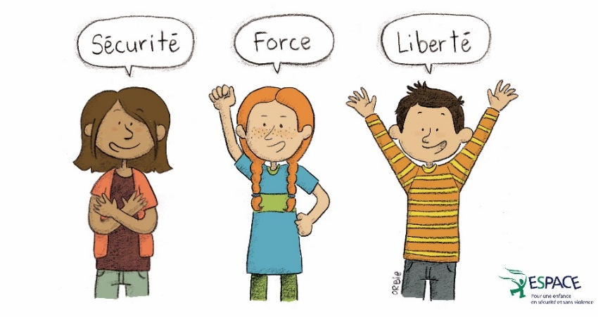
Jour 1: Les droits
Photos des droits
Mise en situation
Solutions
Exercice du « NON »
Notes:
1ÈRE JOURNÉE
Parler de leurs droits (SFL) – Photos
Mise en situation (intimidation entre enfants – se fait voler un ballon par un autre enfant)
Trouver solutions (dire Non – Aide d’amis – dire à un adulte)
Exercice pour se pratiquer à dire NON
→

Slide 18
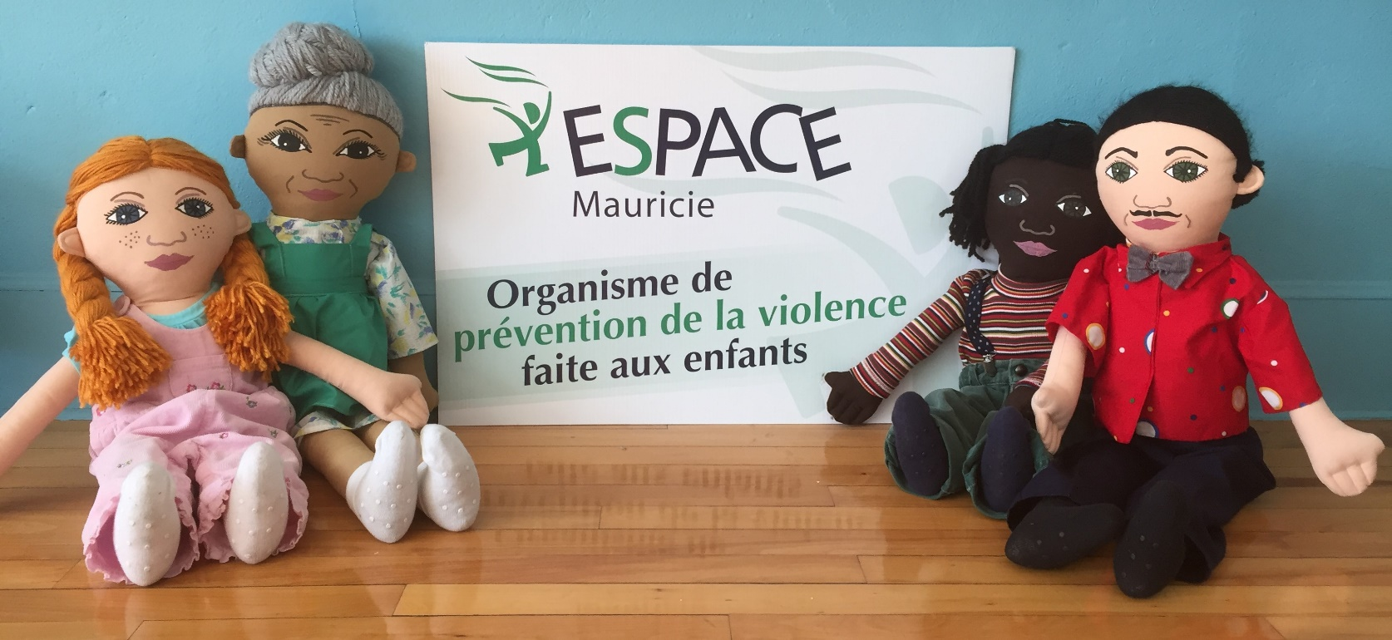
Jour 2: Une attitude sécuritaire
Notes:
JOUR 2
Jean et Diane apprendront aux enfants à avoir une attitude sécuritaire face aux personnes qu’ils rencontrent et qu’ils ne connaissent pas.
Règles de sécurité (distance…)
Trucs simples d’autodéfense
Cri
→

Slide 19
Jour 3: Le corps
Chanson
Schémas corporels
3 mises en situation
Notes:
JOUR 3 - LE CORPS
Chanson « Tête, épaules, genoux, orteilles » (bien identifier ttes les parties du corps – peut avoir de l’aide + rapidement)
Shémas corporels
3 mises en situation
Grande soeur qui bouscule
Attouchements sexuels
Confidence à un adulte
Aide mémoire - petite carte - Rencontres
→

Slide 20
Présentation au primaire
Notes:
LES ATELIERS AU PRIMAIRE
→

Slide 21
Déroulement
La durée
Les droits
Les règles
Notes:
DÉROULEMENT
L’atelier en classe = 1 h à 1 h 15 (suivi de rencontres individuelles)
Les droits : S – F – L
Que les règles existent pour protéger mes droits et ceux des autres
C’est pas parce que je me sens L que j’ai le droit de tout faire…
→

Slide 22
Mises en situation
Intimidation entre enfants
Avec un adulte de l ’entourage – Manipulation
Adulte de la famille - Violence sexuelle
Relation amoureuse entre jeunes (3^{ième} cycle)
Confidence
Notes:
MISES EN SITUATIONS
Intimidation entre enfants
Enfant se fait enlever ses droits par une personne connue (voisin-entraineur-oncle)
Violence sexuelle de la part d’un proche
(3e cycle) Relation amoureuse entre jeunes
→ Enfant vit situation difficile et qui se confit à une personne de confiance
→

Slide 23
Quelques conseils sur la navigation sur internet
Moyens simples pour appliquer les stratégies
3 personnes
de confiance
Notes:
Parlerons aussi…
Conseils de sécurité en lien avec internet
Moyens simples pour appliquer les stratégies
Identifier 3 personnes de confiance
Carte ressource,
Aide-mémoire ou le signet,
Rencontres individuelles
PRÉSENTER PIÈCE D’INTIMIDATION (voir comment ça se passe…)
Jouer 2 fois
1ière: Je suis enfant qui se fait intimider
2ième: besoin de vous pour m’aider à retrouver mes droits SFL
→

Slide 24
Questionnaire
Notes:
Afin de susciter la réflexion, nous vous invitons à prendre le questionnaire dans les documents qui vous ont été remis.
On va le faire ensemble

Slide 25
Question 1
Au Canada, il se produit un cas d’intimidation à
toutes les ____ minutes dans une cour d’école?
3 minutes
7 minutes
10 minutes
15 minutes
b) 7 minutes

Slide 26
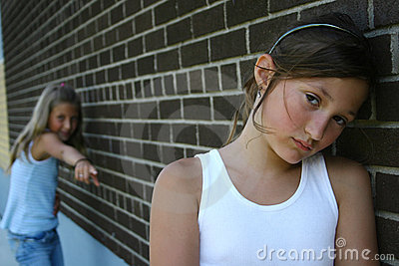
L’intimidation
Intervention des pairs:
Adultes rarement témoins
Présence des autres enfants
Pairs interviennent, cesse rapidement.
Notes:
85% des cas = d’autres enfants sont présents
Pairs interviennent= moins de 10 sec. Dans 57% des cas
Profs = au courant que de 4% des cas

Slide 27
Question 2
Au Canada, combien d’enfants par classe sont exposés à des actes de violence conjugale dirigés envers leur mère?
Aucun
1 à 3 enfants
2 à 6 enfants
c) 2 à 6 enfants

Slide 28
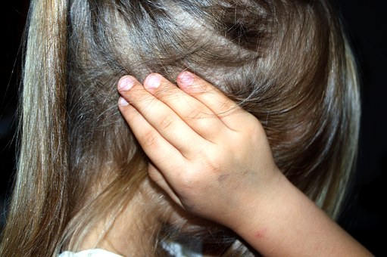
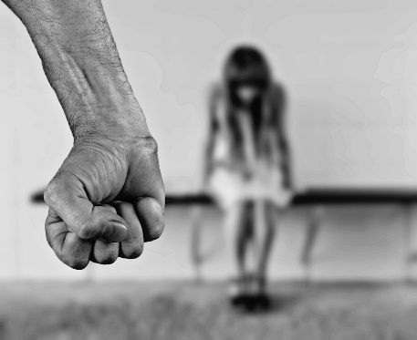
Exposition à la violence conjugale
Directe
Indirecte
Les impacts…

Slide 29
Question 3
Quelle est la problématique la plus souvent retenue
en vertu de la Loi de la protection de la jeunesse?
Physique
Sexuelle
Négligence
Psychologique
c) Négligence
Notes:
Avez-vous des exemples de négligence?

Slide 30
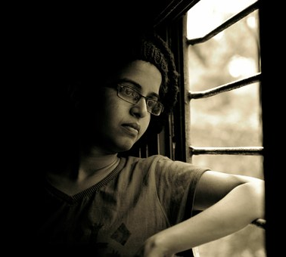
Négligence
Encourager les enfants à voler.
Amener les enfants dans des endroits inappropriés.
Refus de répondre aux besoins de l ’enfant.
Manque d ’affection ou froideur.
Ne lui montre aucun intérêt.
Le laisser seul à la maison.
Accessibilité à la pornographie.

Slide 31
Question 4
Selon-vous, combien d’enfants subiront une agression
sexuelle avant l’âge de 18 ans?
1/3 fille et 1/6 garçon
2/5 filles et 3/5 garçons
1/4 fille et 1/5 garçon
Autant les filles que les garçons sont susceptibles de vivre une agression sexuelle.

Slide 32
Définition de la violence sexuelle
Toute expérience sexuelle
négative, exploitative,
dans lequel l’adulte
utilise son pouvoir sur l ’enfant
pour en retirer du plaisir.
Notes:
Ex : Attouchement, inceste, prostitution, pornographie juvénile, pédophilie, harcèlement sexuel, exhibitionnisme, voyeurisme. Cela ne requiert pas nécessairement de contact avec la victime.

Slide 33
Question 4
Selon-vous, combien d’enfants subiront une agression
sexuelle avant l’âge de 18 ans?
1/3 fille et 1/6 garçon
2/5 filles et 3/5 garçons
1/4 fille et 1/5 garçon
Autant les filles que les garçons sont susceptibles de vivre une agression sexuelle.
a) 1/3 fille et 1/6 garçon

Slide 34
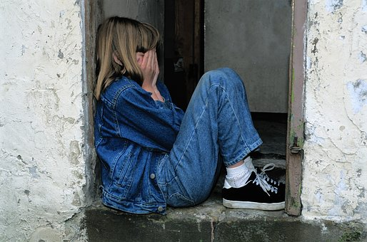
Une petite histoire…

Slide 35
…Une petite histoire…
L’agression se fait en douceur
Suite à un long conditionnement
L’agresseur utilise le besoin d ’affection & d ’attention
L’agression est graduelle
L’agresseur ressort gagnant & renforce son pouvoir
Sème la confusion chez l’enfant
Situation de manipulation, chantage
Secret
Notes:
En douceur suite long conditionnement
Affection= besoin d’être valorisé, d’être complimenté
Toujours allé plus loin = graduelle pas faire peur, sortir gagnant et renforcir pouvoir
Confusion = mêlé « ben voyons c’est juste de l’affection…les gens qui s’aiment font ça »
79% a. s. pas des incidents isolées
90% des a.s. ne sont pas déclarées à la police

Slide 36
Question 5
D’après les statistiques, 97 à 98% des agressions
sexuelles commises envers les enfants sont faites
par des hommes?
Vrai ou Faux
Vrai
Notes:
Plus de la moitié d’entre eux ont commencé a.s. adolescence
Pas des malades mentaux au sens propre du terme
Ni des homosexuels
De plus, ce ne sont pas des gens qui souffrent de santé mentale, car 97% des a.s. d’enfants ont un profil psycho. normal
Violence physique et psycho : 50/50 hommes et femmes

Slide 37
Question 6
Le fait de répéter à l’enfant « T’es donc bien
niaiseux! » fait référence à quelle forme de
violence?

Slide 38
Violence verbale
L’enfant croit ce qu’on dit de lui.
Elle est banalisée entre les jeunes et est très présente.
Notes:
Cette violence fait référence au Débit
Ton
Vocabulaire utilisé
Plus oublié et banalisé surtout entre les jeunes
La répétition est aussi un facteur
À force d’entendre ces mots, les enfants finissent par croire ce qu’on dit d’eux
Confiance se brise et estime perso. diminue

Slide 39
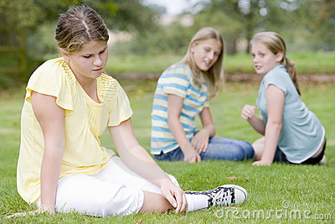
Violence psychologique
Humilier et dénigrer.
Ne pas lui adresser la parole.
Bouder, rejeter, isoler, menacer.
Exposer à la violence conjugale.
Indifférence ou exploitation.
Notes:
Attitude
Geste
Subtile pas besoin de toucher
Plus méconnue et fait le plus mal
Elle a pour effet de dénigrer la personne dans sa valeur en tant qu’individu
Elle réfère à toutes paroles et actions qui portent atteinte à intégrité psychique et mentale

Slide 40
Question 7
La violence physique est facile à reconnaître puisqu’elle
laisse toujours des traces?
Vrai ou Faux
Faux

Slide 41
Violence physique
Pousser, frapper, secouer, enfermer…
Ne laisse pas toujours de marques.
Position sur la fessée.
Notes:
On peut se demander si le fait d’avoir perdu patience
D’avoir donné une claque fesse de son enfant ou
De l’avoir laissé seul à la maison
Constitue de la violence ou négligence
La ligne démarcation n’est pas toujours claire
Distinction entre geste exceptionnel et actes répétés qui affectent la santé physique et psychologiques
Impacts pas le même

Slide 42
Pour nous aider lors de situations stressantes
Se poser les questions:
De quoi l’enfant a-t-il besoin?
Est-ce que je l’élève ou le rabaisse?
Si c’était un adulte, est-ce que je me permettrais de faire la même chose?
Pour des situations plus complexes…
Notes:
Au lieu de se poser la question qu’est ce que je dois faire?
Se demander : de quoi l’enfant besoin : exemple verre de lait
Or mon rôle est de lui apprendre
Il se sent possiblement démuni
Il faut lui donner l’occasion de réparer sa faute
Dire linge sous l’évier
Pas un ordre mais information dont il a besoin pour réparer la situation
Se demander : est-ce que je l’élève ou le rabaisse

Slide 43
Lorsque la situation nous dépasse…
Les 3 « R »
Reculer
Respirer
Réagir
Notes:
Reculer : je suis en colère, je le nomme, je me retire
Respirer : Je réfléchis, je trouve un moyen d’exprimer colère manière acceptable
Réagir : Je suis calme, je peux discuter, chercher et appliquer une solution

Slide 44
Pause

Slide 45
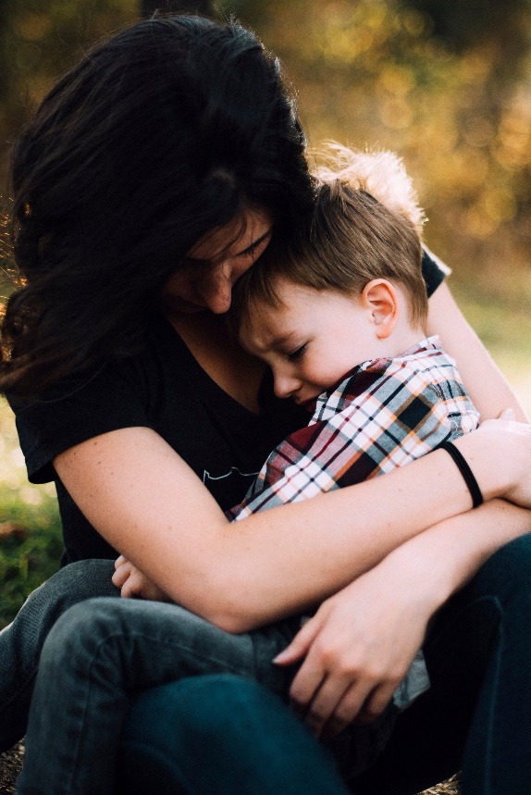
PRÉVENTION AU QUOTIDIEN
Notes:
Au quotidien, nous pouvons procurer à nos enfants une bonne partie du
bagage qui leur permettra de faire face à toutes sortes de situations pouvant
survenir dans leur vie et aussi pour faire face à la violence.

Slide 46
Information constructive et rassurante
Prévention par le jeu
Internet
Notes:
Faire de la prévention, c’est aussi donner une information constructive et
rassurante sur la violence.

Slide 47
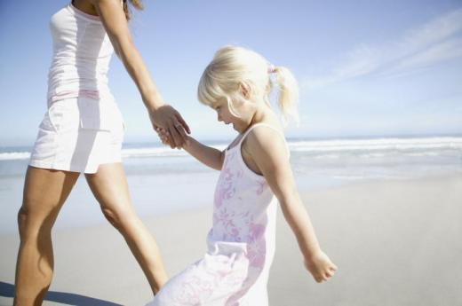
Faire de la prévention ce n’est pas seulement parler de violence…
Augmenter sa confiance
Augmenter son autonomie
Créer des moments de complicité
Construire des relations basées sur le respect
Notes:
Faire de la prévention, ce n’est pas juste parler de violence…c’est aussi…

Slide 48
Renforcer les enfants, c’est…
Faire sentir que nous les aimons
Prendre le temps de les écouter et de leur parler
Les aider à devenir responsables
Permettre de découvrir que nous ne sommes pas une personne parfaite
Notes:
Quand nous leur montrons leur importance en que personnes dignes d’attention et de respect
Cela peut être fait chaque fois que :
Toutes les occasions pour augmenter son estime personnelle, sa confiance en son jugement et sa capacité à réagir devraient être utilisées
Finalement, pour développer l’estime de soi des enfants, nous pouvons favoriser la participation actives en leur offrant des choix simples et en leur permettant de faire leurs propres constats. (ex : mitaine)

Slide 49
Discipline positive
Notes:
La discipline positive n’est pas magique
Chaque enfant est différent / Chaque situation est différente
Une technique pourrait bien fonctionner avec un mais pas avec l’autre ou pas ce jour là

Slide 50
Les 5 « C »
Établir des règles…
Claires et sécurisantes
Concrètes et réalistes
Constantes et prévisibles
Cohérentes
Conséquences logiques
Notes:
Les enfants besoin pour se développer environnement prévisible et relations affectives significatives
Claires : facile à comprendre
véhiculent les principales valeurs éducatives (respect de soi, autres…)
Concrètes : reflètent le comportement escompté
formulé à la positive (crie pas, parle doux)
Constantes : varie pas gré de l’humeur
peu nombreuses
enfant 6-12 ans / intégrer appliquer 5/6 règles
Cohérentes : adulte prêche par exemple (lit)
Conséquences : sont un moyen apprendre
conséquences logique qui prend la forme d’un geste réparateur (trois qualités)

Slide 51
Souligner les bons comportements
… en cessant d’accorder trop d’importance
aux comportements non désirés.
Est-ce que son comportement est dangereux?
Est-ce qu’il aura un impact sur sa vie ou celle de sa famille?
Notes:
La réparation réduit le sentiment de culpabilité tout en l’aidant à assumer sa responsabilité
Exemple des frites : votre enfant mange ses frites en les trempant jus et dans le ketchup
Exemple : frère niaiseux
Poser les deux questions : si réponse non aux 2 questions, intervient pas
Si réponse oui une des 2 réagir

Slide 52
Décrire le comportement et non l’enfant
Inapproprié
Attendu
Notes:
Les enfants et les adultes se corrigent + facilement si on leur présente des faits précis comme :
Dire enfant ce qui a fait de mal ou inapproprié, calme
Indiquer le comportement que vous attendez

Slide 53
Rappelons-nous de multiplier les occasions de les féliciter…

Slide 54
Pistes pour vérifier si un enfant est victime de violence
Notes:
PISTES POUR VÉRIFIER SI UN ENFANT EST VICTIME DE VIOLENCE
On sait que des blessures et des marques peuvent être des indices de violence.
Mais les traces de violence ne sont pas toujours visibles.
COMMENT PEUT-ON SAVOIR QU’UN ENFANT VIT UNE FORME DE VIOLENCE SI ON NE PEUT PAS VOIR DE MARQUES SUR LUI?
Par des changements de comportement = l’enfant vit du stress
On le sent lorsqu’un enfant qu’on connaît bien vit une situation stressante.
-Va avoir changements soudains dans son comportement
-C’est souvent l’indice que quelque chose ne va pas.
-Voilà pourquoi la cloche… Qu’est-ce qui se…
C’est notre rôle d’adulte de vérifier ce qui se passe et offrir notre aide.
→

Slide 55
Le stress est relié…
Situation nouvelle
Moment difficile
Sinon…
Notes:
Le stress chez l’enfant est habituellement relié à :
Situation nouvelle (entrée garderie/école – naissance – déménagement)
Moment difficile (séparation des parents, chicanes, décès, période d’examen)
Mais il peut arriver que la raison de son stress soit le fait de vivre de la violence.
Il serait précipité de tirer des conclusions sans avoir vérifié auprès de l’enfant ce qui se passe.
→

Slide 56
Réactions de l’enfant dépendent de…
Âge
Personnalité
Type de violence
Fréquence et durée
Lien avec l’agresseur
Personnes significatives
Notes:
TOUS LES ENFANTS NE RÉAGISSENT PAS DE LA MÊME FAÇON À LA VIOLENCE :
Deux enfants d’une même famille, exposé violence conjugale
Garçon 6 ans: tristesse, isolé, baisse note scolaire
Garçon 10 ans: colère, reproduit geste de violence à l’école
Pourquoi pensez-vous que les enfants réagissent différemment? Pourtant c’est la même maison, même parent…
→ Leur âge
→ Leur personnalité
→ Du type de violence
→ De la fréquence et durée des gestes posées
→ Du lien avec l’agresseur
D’une présence ou non de personnes significatives

Slide 57
Quels sont les changements de comportement qu’un enfant peut vivre ...
Séparation des parents
Violence psychologique
ou verbale
Agressivité ou apathie
Culpabilité
Trouble de l’appétit ou du sommeil
Régression
Baisse ou augmentation des résultats scolaires
Isolement
Agressivité ou apathie
Culpabilité
Trouble de l’appétit ou du sommeil
Régression
Baisse ou augmentation des résultats scolaires
Isolement
Notes:
QUELS SONT LES CHANGEMENTS DE COMPORTEMENT QU’UN ENFANT PEUT VIVRE
Séparation de parents?
Violence psychologique ou verbale?
Donc, se rappeler que des changements soudains et inhabituels dans le comportement de l’enfant sont souvent l’indice que quelque chose ne vas pas. C’est le rôle de l’adulte de vérifier ce qui se passe et d’offrir son aide.
→

Slide 58
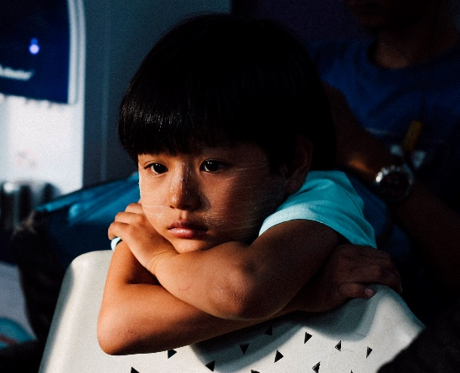
Garder le silence ou mentir
Peur de ne pas être cru
Peur des conséquences
Crainte de représailles
Sentiment de culpabilité
Pour protéger son lien avec l’agresseur
Notes:
CERTAINS ENFANTS SE CONFIENT FACILEMENT… D’AUTRES PEUVENT GARDER LE SILENCE OU MENTIR POUR DIFFÉRENTES RAISONS :
Par peur de ne pas être crus :
conséquences, une fois qu’ils auront parlé, peuvent être très coûteuses (Papa, prison - Famille d’accueil – séparation..)
Crainte de représailles : Un enfant agressé chemin du retour - Doit garder le secret sous peine de représailles.
Par sentiment de culpabilité : Accepté cadeau -Ne pas l’avoir dit tout de suite -Fait ce que l’agresseur lui demandait
Pour protéger l’agresseur :
Père, lien affectif avec. L’enfant dépend de lui pour : Son affection, soins médicaux, la sécurité, un toit, nourriture
Un ami (ou cousin) qui glisse souvent avec lui l’hiver
Attention aux étiquettes. Les enfants qui mentent ont parfois besoin d’aide et deviennent des proies faciles pour les agresseurs, convaincus qu’ils ne sont pas crus s’ils demandent de l’aide.

Slide 59
Vérifier nos doutes
En ouvrant une « porte »
En créant un climat propice
Pièce de Karine
Notes:
COMMENT ALLER VÉRIFIER NOS DOUTES AUPRÈS DE L’ENFANT si on a observé des changements de comportement (dors mal + agessif..) – Il a l’air stressé mais on ne sais pas trop pourquoi.
En faisant les premiers pas, en parlant de nos doutes et inquiétudes, tout en respectant le rythme et les besoins de l’enfant. Écoute, j’ai l’impression que quelque chose ne va pas.
Ça m’inquiète. As-tu le goût de m’en parler?
Peut-être qu’ensemble -trouver une solution.
→ Malgré nos inquiétudes, il vaut mieux éviter de harceler l’enfant et plutôt créer un climat de confiance et d’ouverture.
L’enfant sentira le respect que vous lui accordez et il aura le goût de se confier davantage.
Si l’enfant ne se confie pas, c’est p.e que le problème réglé sans nous.
La situation persiste, lui faire part à nouveau de nos inquiétudes.
→

Slide 60
Pièce Karine
Quelles attitudes de la mère ont favorisé la confidence?
Quels seraient les pièges à éviter?
Notes:
Resté calme –ouverte, l’a cru tout de suite
Elle est courageuse, bien fait de lui en parler, encouragé à poursuivre
L’a déculpabilisé (pas ta faute)
Renseignée sur ses droits (Mathieu n’avait pas le droit)
Redonné du contrôle sur la situation (veut en parler à ses parents)
Lui apporte son support (qu’est-ce que je peux faire pour t’aider)
Établir un plan d’action avec elle (jour et heure)
Piège (la culpabiliser, ne pas la croire, la questionner beaucoup)

Slide 61
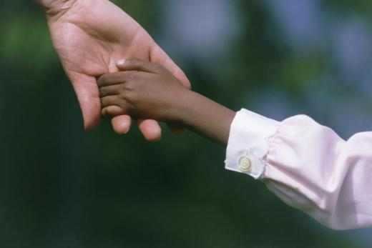
Quand l’enfant se confie
Endroit calme et discret
Croire l’enfant
Le rassurer
L’aider à exprimer ses émotions
Respecter son rythme
Questions ouvertes
Notes:
QUAND L’ENFANT SE CONFIE À VOUS..
Choisie comme personne de confiance = Lien très important
→ Mettre l’E à l’aise, endroit calme-discret, où vs ne serez pas dérangé.
Écouter et Croire ses confidences, sans porter de jugement.
Raconte le moins embarrassant pour lui et pour vous
Ne se rappelle pas de tous les événement, rester patient et au fur et à mesure que la confiance grandit, il vous donnera plus de détails.
Rassurer l’enfant : Bien fait d’en parler - Courageux de sa part- Droit de te sentir en S - Ce qui arrive pas de ta faute
L’aider à exprimer ses émotions sans lui suggérer les nôtres (se sentira compris)
Poser des questions simples et ouvertes (Qui, quoi, quand, où) (REPRENDRE MÊME MOTS IMPORTANT– NE PAS CONTAMINER LE TÉMOIGNAGE DE L’ENFANT)

Slide 62
Lui redonner du pouvoir
Problème simple: plan d’action
Problème plus complexe:
Sécurité de l’enfant
Expliquer les étapes qui vont suivre
Soutien auprès de l’enfant
Ne pas faire de promesses
Respecter le caractère confidentiel
Notes:
Lui redonner du pouvoir. Comment vs pouvez l’aider? Ses idées pour résoudre le problème? Éviter de tout prendre en charge ou d’imposer vos solution.
Simple: Établir plan d’action avec lui
Plus complexe:
Enfant en sécurité? Beaucoup ou peu de temps pour réagir
Si l’enfant est en danger, Expliquer les étapes qui vont suivre. D’autres personnes seront impliquées
Pendant cette période difficile, l’enfant aura besoin de soutien. Vous ou une autre personne (faire le lien).
Ne pas faire de promesse que l’on ne peut tenir.
Respecter caractère confidentiel du témoignage de l’E.
Une intervention avec un enfant c’est comme un casse tête… pas besoin d’avoir tous les morceaux pour se faire une idée

Slide 63
Loi sur la protection de la jeunesse
Bien que les parents soient les premiers responsables de la protection de leur enfant, certaines difficultés peuvent les empêcher d’assumer leurs responsabilités.
La LPJ prévoit que la sécurité ou le développement d’un enfant est considéré comme compromis dans les six situations suivantes:
• abandon
• négligence
• mauvais traitements psychologiques
• abus sexuels
• abus physiques
• troubles de comportement sérieux
Notes:
Saviez-vous que 9 agressions/10 jamais dénoncé à la DPJ (fondation Marie-Vincent)
95% disent qu’ils feraient un signalement s’ils avaient une confidence.
Pourtant 50% ne le feraient pas si l’enfant demande de garder le silence
Raisons: Peur de perdre confiance de l’enfant ou être mêlé à un processus judiciaire.
Résultat: Lourdes conséquences pour l’enfant.
Important de se positionner face à une telle situation.
Si doutes à propos d’une situation : service d’information de la DPJ (même no)

Slide 64
Lors d’un signalement
Fournir:
Description des faits
Paroles exactes
Informations personnelles
Processus de signalement:
Confidentialité
Pas besoin d’avoir la certitude absolue
Immunité
Décision
Demande de suivi
Notes:
Signalement
Vous devez fournir:
-Description des faits et de la situation
-Les paroles exactes
-Nom et adresse …
Signalement
-Confidentiel (Ne divulgueront pas votre nom)
- Pas besoin d’avoir la certitude absolue
-Assure l’immunité (aucune poursuite ne peut être intentée contre une personne qui a fourni des renseignements de bonne foi lors du signalement)
-Avise lorsque non retenu
-Nom de l’intervenant

Slide 65
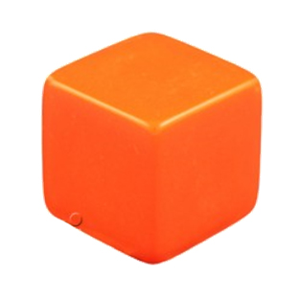
Service de garde
Professeur
Confidence
Baisse des notes…
Comportement sexuel inadéquat
Voisine
Souvent seul le soir
Triste
Bleus
Grand-mère
Notes:
Lors d’un signalement
On regarde chacun de notre côté et on ne voit pas tout. Chacun apporte une version différente, car on ne voit pas tous la même face. C’est pour cette raison que c’est important de signaler. Chaque signalement forme un tout
1 seul = pas retenu
Plusieurs = Retenu

Slide 66
Vos ressources?
Notes:
RESSOURCES DU MILIEU
Aller chercher de l’aide, c’est important
Si vous étiez la personne à qui Karine c’est confiée, à quelle ressource feriez-vous appel?
Prend 3 personnes de l’audience

Slide 67
Les adultes ont le pouvoir de changer les choses
Par des:
Paroles
Par des actions
Nous avons le pouvoir de changer les choses…
Notes:
Les adultes ont le pouvoir de changer les choses
par des paroles
des actions parfois très simples.
Juste par une présence attentionnée,
on peut devenir une personne significative
et faire la différence dans la vie d’un enfant

Slide 68
Documentation
Évaluation
Photo
Belles histoires

Slide 69
En travaillant tous ensemble à la prévention, souhaitons qu’un jour nos enfants vivent une enfance en sécurité et sans violence.
Notes:
FERMER MANETTE…

